Slide 1
VY_32_INOVACE_AUT1_17
Rámy

Slide 2
1. Účel
spojovat mezi sebou nápravy
nést karoserii a náklad a přenášet jejich tíhu na nápravy
nést hnací skupinu vozidla (motor, převody a příslušenství)
přenášet hnací, brzdné a suvné síly mezi nápravami a karoserií

Slide 3
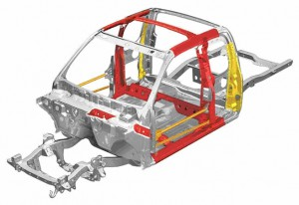
2. Umístění na vozidle
Rám je nosnou částí vozidla, jsou na něm umístěny všechny části vozidla včetně karoserie.

Slide 4
3. Požadavky na rám
musí být dostatečně pružný, tuhý a pevný, aby dokázal odolávat namáhání krutem a ohybem, které vzniká zejména při průjezdu vozidla po nerovnostech anebo v terénu
měl by být pokud možno lehký, proto se na výrobu rámů používají trubky, výlisky a různé profily, nejčastěji profil „U“.

Slide 5
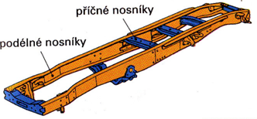
4. Druhy automobilových rámů
a) Rám obdélníkový (žebřinový) – je svařen nebo snýtován ze dvou podélných nosníků (podélníků) a několika příčných nosníků (příčníků). Podélníky jsou v místě náprav prohnuty, aby bylo umožněno pérování.

Slide 6
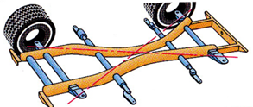
b) Křížový rám – skládá se ze dvou podélníků prohnutých ve středu k sobě do tvaru písmene „X“ a z příčníků. Podélníky jsou uprostřed spojeny nejčastěji svařováním.

Slide 7
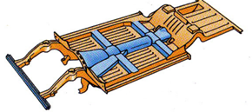
c) Rám plošinový – podlaha karoserie s rámem tvoří pevně svařený celek, nebo rám může být tvořen zahnutými okraji plošiny a je s plošinou z jednoho kusu.

Slide 8
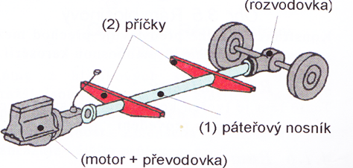
d) Rám páteřový nástavný – na páteřový nosník je vpředu pomocí příruby uchycen motor, vzadu skříň rozvodovky. Páteřovým nosníkem prochází spojovací hřídel

Slide 9
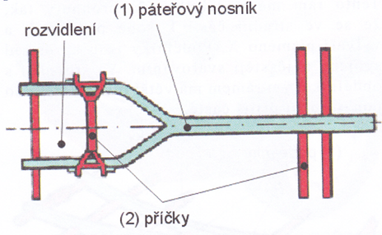
e) Rám páteřový rozvidlený – je tvořen páteřovým nosníkem a příčkami. Rozvidlení umožňuje pružné uložení motoru.

Slide 10
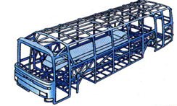
f) Rám příhradový – spodní a horní díl příhradového rámu tvoří samonosnou karoserii autobusu. Konstrukce je tvořena dutými ocelovými a hliníkovými profily.

Slide 11
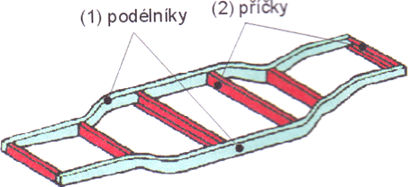
g) Rám obvodový (perimetrický) – podélníky jsou ve střední části rozšířeny až na šířku karoserie, v místě náprav se zužují.

Slide 12
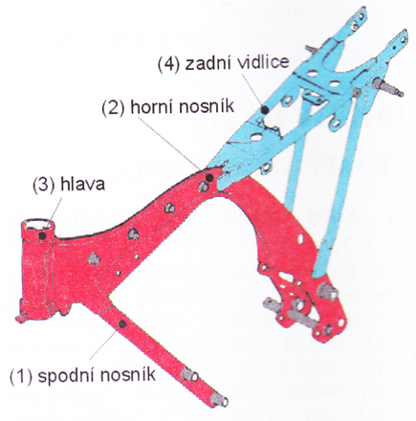
5. Druhy motocyklových rámů
a) Rám otevřený – spodní nosník otevřeného rámu je spojen pouze s horním nosníkem, motor doplňuje a uzavírá konstrukci rámu.

Slide 13
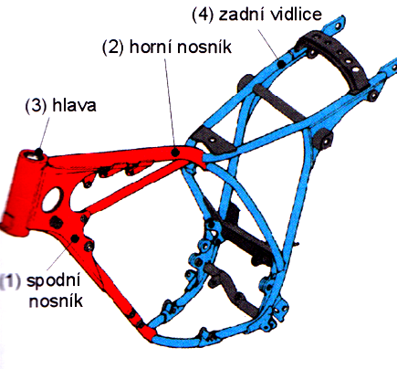
b) Rám uzavřený – rám je sestaven z trubek a plechových výlisků, které spojují hlavu řízení a zadní vidlici. Spodní nosník před motorem a horní nosník nad motorem tvoří uzavřenou konstrukci.

Slide 14
Použitá literatura
JAN, Zdeněk, Bronislav ŽDÁNSKÝ a Jiří ČUMPERA. Automobily 1: Podvozky. Brno: Avid, 2007. ISBN 978-80-87143-03-2.
PILÁRIK, Milan a Jiří PABST. Automobily. Vyd. 1. Praha: Informatorium, 2000, 3 sv. ISBN 80-86073-65-33.
GSCHEIDLE, Rolf. Tabulky pro automechaniky: tabulky, vztahy, přehledy, normalizované postupy : matematika, vedení podniku, základní odborné znalosti, materiály, technické kreslení, odborné znalosti, elektrické vybavení, předpisy. Překlad Jiří Handlíř. Praha: Europa-Sobotáles, 2009, 496 s. ISBN 978-80-86706-21-4.

